Slide 1
BÁO CÁO THUYẾT TRÌNH CUỐI KỲ
Junkio Expense Tracker
Ứng dụng web quản lý chi tiêu cá nhân và gia đình
Sinh viên: [Điền họ tên]
MSSV: [Điền MSSV]
Lớp: [Điền lớp]
GVHD: [Điền tên giảng viên]
React + Vite
Node.js + Express
Docker Compose
Mục tiêu của phần trình bày là chứng minh hệ thống đã được hoàn thiện ở cả kiến trúc, chức năng, bảo mật, kiểm thử và đóng gói triển khai.

Slide 2
JUNKIO EXPENSE TRACKER
2
Nội dung thuyết trình
Bản mở rộng 20 slide đi theo thứ tự từ bài toán, kiến trúc, demo chức năng đến đánh giá hoàn thiện.
01
Bài toán và mục tiêu
Nêu nhu cầu thực tế, mục tiêu và phạm vi sản phẩm.
02
Kiến trúc và công nghệ
Giải thích FE/BE, dữ liệu, bảo mật, Docker.
03
Chức năng và luồng demo
Đi qua các nghiệp vụ chính, API, dashboard, admin.
04
Đánh giá và kết luận
Kiểm thử, mức hoàn thiện, hạn chế và hướng phát triển.
Kịch bản này phù hợp cho thời lượng báo cáo 12-15 phút nhưng vẫn đủ chiều sâu khi giảng viên hỏi kỹ về kiến trúc hoặc DevOps.

Slide 3
JUNKIO EXPENSE TRACKER
3
Bài toán và lý do chọn đề tài
Đề tài xuất phát từ nhu cầu quản lý tài chính có hệ thống và có khả năng mở rộng sang bối cảnh gia đình.
Vấn đề thực tế
Thông điệp chính
• Chi tiêu cá nhân thường được lưu rời rạc ở sổ tay, ghi chú hoặc nhiều ứng dụng nhỏ lẻ.
• Khi phát sinh quỹ chung gia đình, việc theo dõi thành viên đóng góp và khoản chi dùng chung trở nên khó minh bạch.
• Người dùng cần không chỉ CRUD giao dịch mà còn cần dashboard, mục tiêu, ngân sách và cảnh báo sớm.
• Đây là bài toán phù hợp để thể hiện năng lực full-stack và tư duy thiết kế hệ thống web thực tế.
Junkio không chỉ là ứng dụng ghi chép thu chi, mà là một nền tảng quản lý tài chính với kiến trúc SPA, API chuẩn hóa, phân quyền, báo cáo và khả năng demo triển khai thực tế.
SPA
REST API
Realtime
Docker

Slide 4
JUNKIO EXPENSE TRACKER
4
Mục tiêu và phạm vi hệ thống
Slide này giúp hội đồng thấy rõ đề tài đang làm gì, làm đến đâu và phạm vi kỹ thuật được bao phủ.
Mục tiêu chính
Phạm vi kỹ thuật
Tiêu chí hoàn thiện
• Tách biệt frontend và backend theo mô hình client-server.
• Quản lý giao dịch, ví, ngân sách, mục tiêu, gia đình và thông báo.
• Đảm bảo xác thực, phân quyền và validation dữ liệu.
• Có dashboard để trực quan hóa số liệu tài chính.
• Frontend SPA với routing phía client.
• Backend RESTful API trả JSON.
• PostgreSQL làm hệ quản trị dữ liệu chính.
• Redis và Socket.IO phục vụ cache/realtime.
• Chạy ổn định khi demo.
• Có Docker Compose để dựng toàn hệ thống.
• Có test và tài liệu API để minh chứng.
• Có thể trình diễn được luồng nghiệp vụ thật.

Slide 5
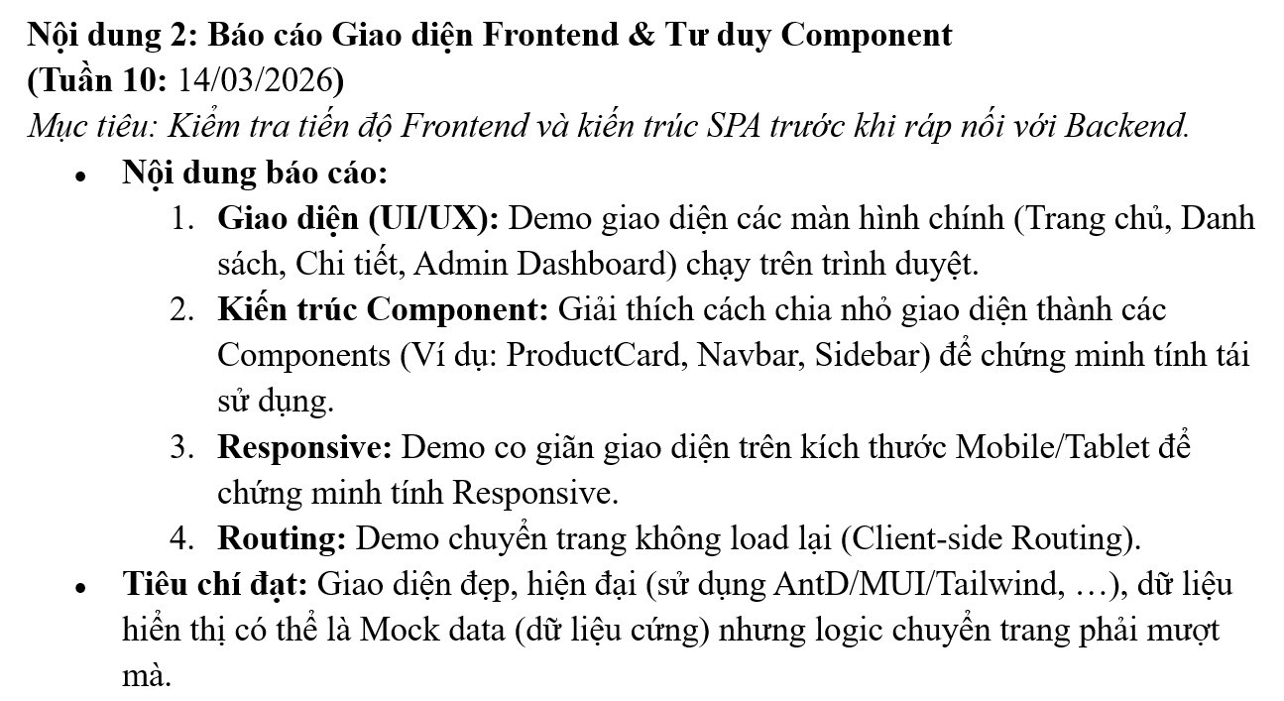

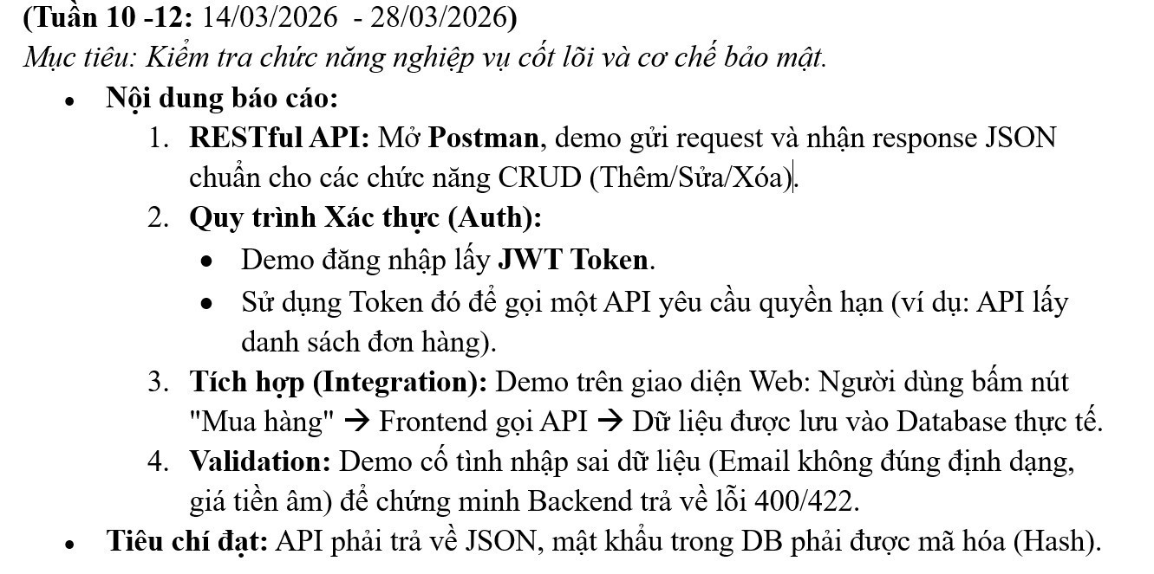
JUNKIO EXPENSE TRACKER
5
Đối chiếu với yêu cầu môn học
Ba mốc báo cáo đều đã được gom lại thành các nhóm năng lực chính: frontend, API, integration và DevOps.
Nhóm yêu cầu chính
• Frontend theo hướng SPA, responsive và chia component tái sử dụng.
• Backend có RESTful API, JWT, validation và RBAC.
• Có tích hợp từ giao diện web đến database thực tế.
• Có Docker, Swagger/Postman và báo cáo dashboard.
• Có thể trình diễn 'one click' với docker compose.
Mốc frontend và component
Mốc API, Auth, Integration
Mốc Dockerization và báo cáo tổng kết

Slide 6
JUNKIO EXPENSE TRACKER
6
Kiến trúc tổng thể hệ thống
Kiến trúc được triển khai theo mô hình nhiều service, mỗi thành phần có trách nhiệm rõ ràng.
Frontend React + Vite
PostgreSQL
Browser
Backend API Node.js + Express
Nginx Static + Proxy
Redis
Swagger / Postman
Luồng chính: Browser → Frontend/Nginx → Backend API → PostgreSQL và Redis. Mô hình này bám sát cách triển khai thật khi dựng bằng Docker Compose.
Docker

Slide 7
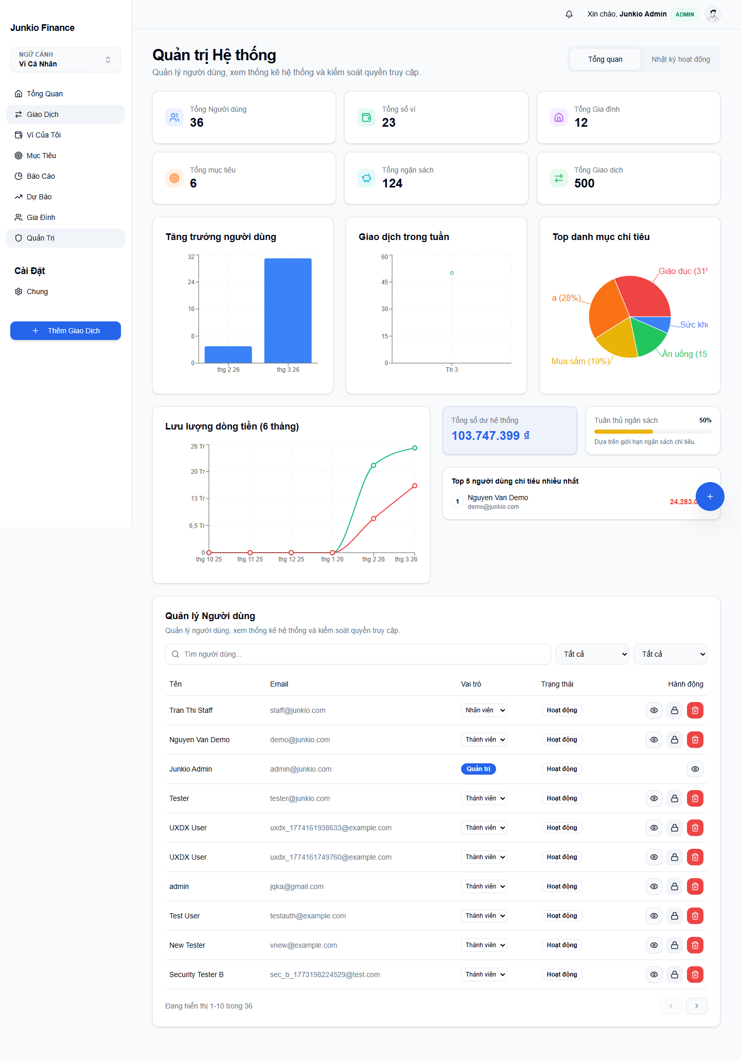
JUNKIO EXPENSE TRACKER
7
Kiến trúc tầng và trách nhiệm từng khối
Không chỉ tách service, hệ thống còn tách rõ tầng giao diện, tầng nghiệp vụ, tầng dữ liệu và tầng hạ tầng.
Tầng giao diện
Tầng nghiệp vụ
Tầng dữ liệu
• Trang dashboard, transactions, goals, family, admin.
• Nhận input người dùng, validate sơ bộ và gọi API.
• Controller, service, middleware và auth flow.
• Xử lý rule, phân quyền, validation và format response.
• Sequelize model, migration, seeder, PostgreSQL.
• Lưu trữ giao dịch, ví, người dùng, gia đình, mục tiêu.
Admin
Lợi ích: dễ mở rộng, dễ kiểm thử, giảm coupling giữa UI, business logic và data layer.

Slide 8
JUNKIO EXPENSE TRACKER
8
Công nghệ sử dụng
Stack được chọn để cân bằng giữa tốc độ phát triển, khả năng mở rộng và tính phù hợp với đề tài môn học.
Frontend
Backend
QA / DevOps
• React 19
• Vite
• Tailwind CSS
• Redux Toolkit
• React Router
• Formik + Yup
• Recharts
• Node.js
• Express
• Sequelize ORM
• PostgreSQL
• JWT
• Socket.IO
• Redis
• Swagger
• Docker
• docker-compose
• Jest
• Vitest
• Playwright
• Newman
• Git / GitHub
Thông điệp chính: công nghệ không chỉ để 'làm được' mà còn để thể hiện rõ tính hiện đại, bảo mật và khả năng demo ổn định.

Slide 9
JUNKIO EXPENSE TRACKER
9
Cấu trúc source code và tư duy tổ chức dự án
Repo được tách thành frontend, backend, docker và tài liệu; cách tổ chức này giúp trình bày và bảo trì thuận lợi.
Phân rã theo thư mục
Ý nghĩa
Tư duy component
frontend/
• Dễ tách phần FE/BE để demo.
• Dễ quy trách nhiệm từng khối.
• Thuận tiện cho test và Docker.
• Page là composition của nhiều component nhỏ.
• State dùng cục bộ hoặc Redux tùy cấp độ dùng lại.
• Có thể mở rộng mà không phá vỡ toàn cục.
src/pages, src/components, src/hooks, src/store
backend/
controllers, routes, models, middleware, config, tests
docker-compose.yml
scripts/, doc/, assets/presentation/
Thông điệp khi trình bày
• Không chỉ có giao diện chạy được, dự án còn có cấu trúc code đủ sạch để người khác tiếp nhận và phát triển tiếp.
• Việc đưa toàn bộ asset thuyết trình vào repo cũng giúp giảm rủi ro path dài và tăng tính tái lập khi tạo slide.

Slide 10
JUNKIO EXPENSE TRACKER
10
Thiết kế dữ liệu và nghiệp vụ lõi
Dữ liệu xoay quanh transaction, nhưng được mở rộng thêm để đáp ứng ví, mục tiêu, ngân sách và hoạt động gia đình.
Users
Categories
Budgets
Transactions
Families
Wallets
Goals
Notifications
Migrations dùng để version hóa schema; seeder/demo data hỗ trợ khởi tạo nhanh dữ liệu cho quá trình test, demo và bảo vệ.

Slide 11
JUNKIO EXPENSE TRACKER
11
Bảo mật, xác thực và phân quyền
Đây là phần quan trọng để chứng minh hệ thống không chỉ có giao diện mà còn có năng lực xử lý dữ liệu an toàn.
Xác thực
Bảo vệ dữ liệu
Phân quyền
• Đăng nhập tạo JWT access token.
• Refresh token hỗ trợ duy trì phiên.
• Quên mật khẩu và reset password đã được triển khai.
• Password được hash bằng bcrypt.
• API dùng middleware auth trước các route protected.
• CORS, Helmet, rate-limit giúp giảm rủi ro phổ biến.
• Role chính gồm admin, staff, member.
• Mỗi role chỉ được truy cập tập API phù hợp.
• Admin dashboard và luồng quản trị là minh chứng rõ nhất cho RBAC.
Admin
Staff
Member
JWT
Hash

Slide 12
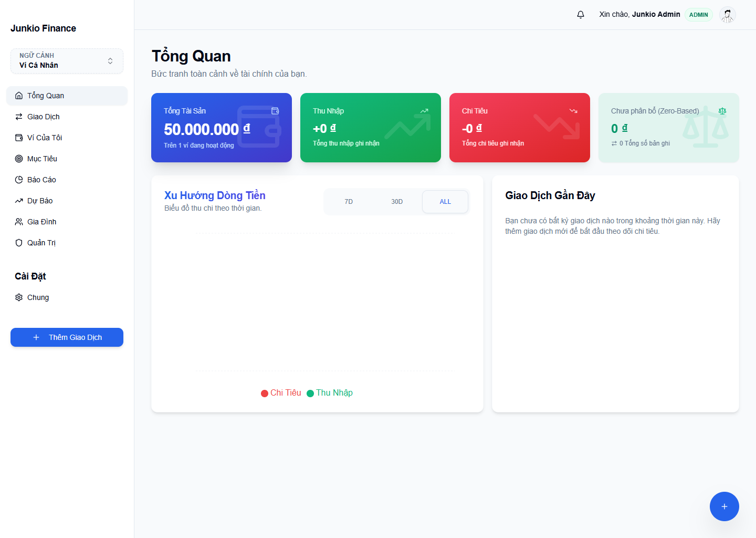
JUNKIO EXPENSE TRACKER
12
Frontend: UI/UX và tư duy component
Kiến trúc frontend bám đúng mục tiêu của mốc báo cáo tuần 10: SPA, component hóa, responsive và routing mượt.
Điểm nhấn frontend
Ví dụ component
• SPA bằng React, chuyển trang không reload.
• Redux Toolkit quản lý state và async flow.
• Formik/Yup hỗ trợ form và validate phía client.
• Tailwind CSS giúp xây UI nhanh và đồng nhất.
• Component tái sử dụng giữa nhiều màn hình.
• MainLayout, Navbar, Sidebar, Modal
• PageHeader, Card, Table, Form Input
• Chart wrapper, filter bar, responsive grid
Responsive
• Bố cục thích ứng desktop, tablet, mobile.
• Giảm mật độ thông tin ở màn hình nhỏ.
• Không phá flow thao tác khi đổi kích thước.
Dashboard thực tế

Slide 13
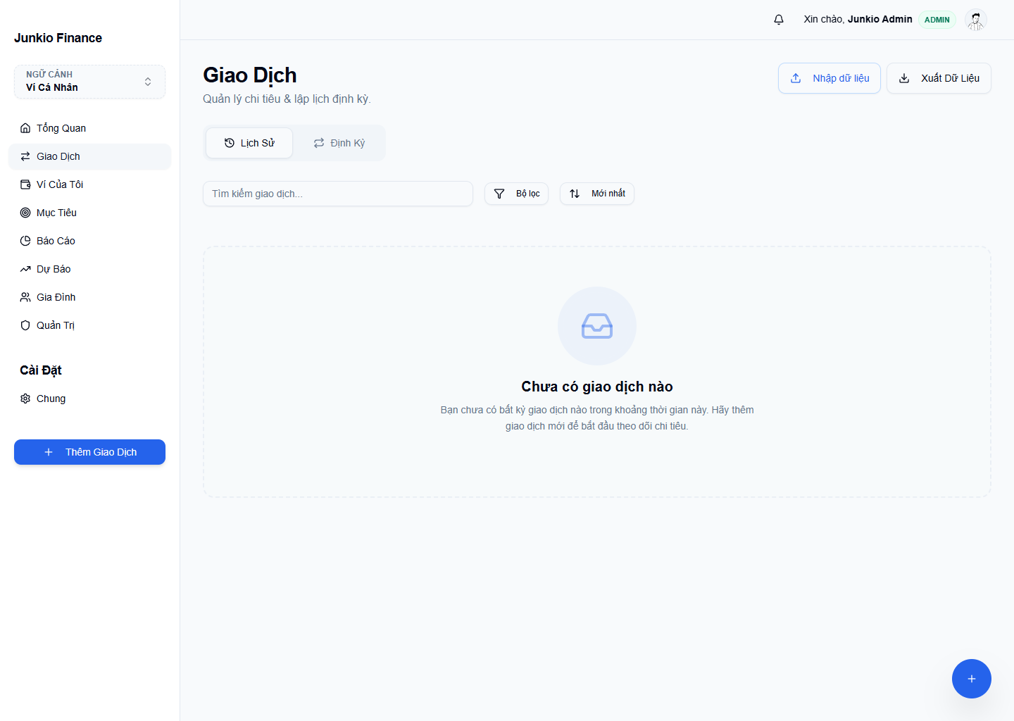
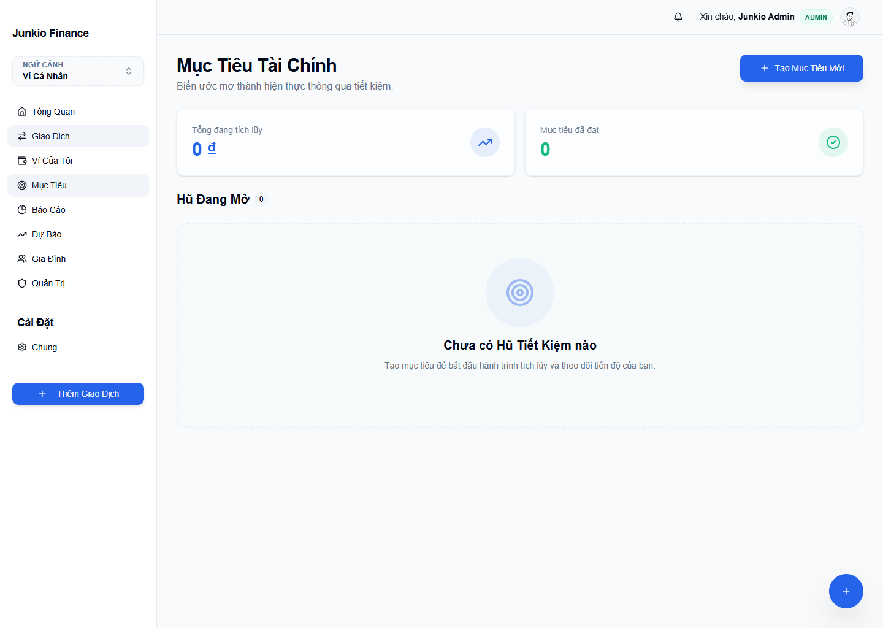
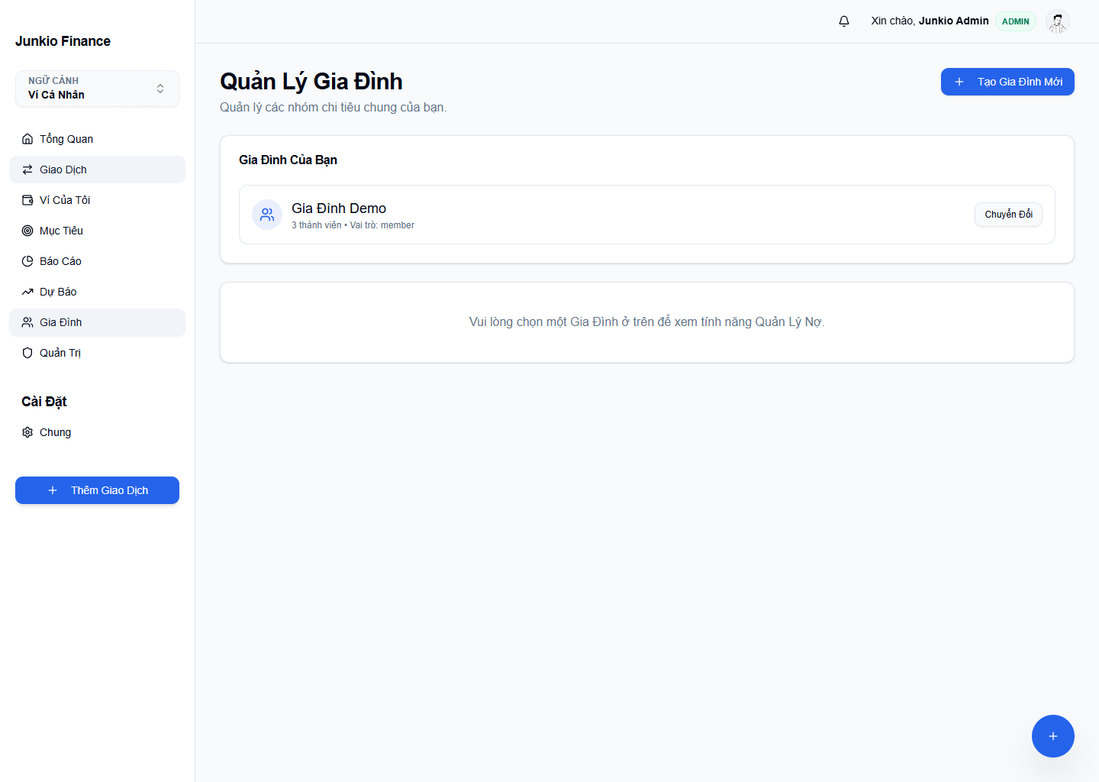
JUNKIO EXPENSE TRACKER
13
Các màn hình chính trên frontend
Slide này rất phù hợp để nói nhanh về những phần mà hội đồng nhìn thấy trực tiếp trên trình duyệt.
Dashboard
Transactions
Goals
• Các màn hình đã đủ để thể hiện luồng người dùng và luồng quản trị.
• Có thể lấy ngay các màn hình này làm minh họa chính trong buổi demo.
• Ảnh đã được nhúng vào PPT nên không phụ thuộc file ngoài khi mở slide.
Family / Shared Expense
Admin Dashboard

Slide 14
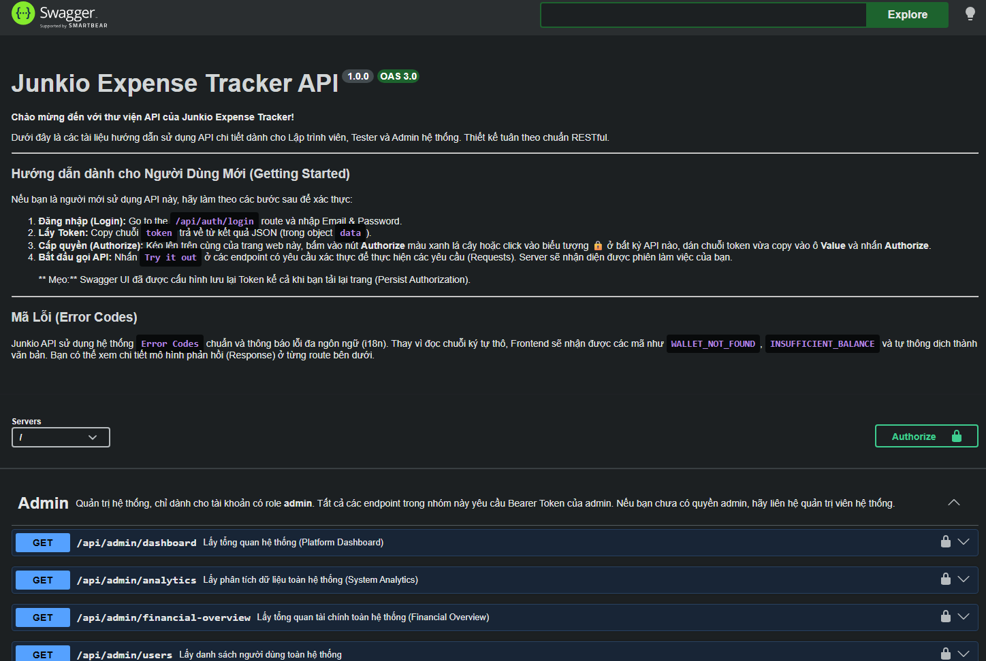
JUNKIO EXPENSE TRACKER
14
Backend: RESTful API và tài liệu kỹ thuật
Backend trả JSON chuẩn, có Swagger để mở trực tiếp trong lúc bảo vệ.
Các nhóm API chính
• /api/auth
• /api/transactions
• /api/wallets
• /api/budgets
• /api/goals
• /api/families
• /api/admin/*
Swagger UI phục vụ minh chứng input, output và thử API nhanh

Slide 15
JUNKIO EXPENSE TRACKER
15
Luồng tích hợp từ frontend đến database
Đây là slide giúp nối frontend và backend lại thành một câu chuyện hoàn chỉnh trong buổi báo cáo.
1
Người dùng thao tác trên giao diện
Ví dụ thêm giao dịch, nạp goal hoặc tạo chi tiêu chung.
2
Frontend gọi API
Request được gửi đến backend qua endpoint phù hợp.
3
Backend kiểm tra
Auth, role và validation được chạy trước khi ghi dữ liệu.
4
Database cập nhật
PostgreSQL lưu dữ liệu; dashboard và danh sách được làm mới.
Nếu hội đồng yêu cầu demo tích hợp, nên dùng đúng flow này để trình bày: Web → API → DB → UI phản hồi.

Slide 16
JUNKIO EXPENSE TRACKER
16
Chức năng nổi bật và giá trị nghiệp vụ
Điểm mạnh của đề tài là không dừng ở CRUD mà có thêm nhiều lớp nghiệp vụ phục vụ tình huống sử dụng thật.
Giao dịch & ví
Ngân sách & goal
Gia đình
Nâng cao
• CRUD giao dịch thu chi.
• Quản lý nhiều ví.
• Filter, search, phân trang.
• Theo dõi budget theo danh mục.
• Tạo mục tiêu tiết kiệm.
• Nạp tiền và xem tiến độ.
• Nhóm thành viên.
• Chi tiêu dùng chung.
• Công nợ nội bộ và minh bạch quỹ.
• Recurring transaction.
• Realtime notification.
• Debt simplification.

Slide 17
JUNKIO EXPENSE TRACKER
17
Dashboard, báo cáo và phân tích
Đây là phần tạo chiều sâu cho đồ án vì biến dữ liệu giao dịch thành thông tin có ích cho người dùng.
Chỉ số quan sát
Báo cáo
• Tổng thu, tổng chi, số dư.
• Theo dõi theo thời gian.
• Trực quan bằng chart/card.
• Export CSV/Excel/PDF.
• Phù hợp cho thao tác đối chiếu.
• Thuận tiện cho trình diễn.
Ý nghĩa khi báo cáo
• Dashboard là bằng chứng rõ nhất cho việc dữ liệu đã được tổng hợp đúng từ backend lên giao diện.
• Nếu muốn gây ấn tượng trong phần demo, nên mở dashboard trước vì đây là màn hình nhìn ra được chiều sâu của toàn hệ thống.
Dashboard tổng quan

Slide 18
JUNKIO EXPENSE TRACKER
18
Kiểm thử, Swagger và mức độ tin cậy
Hệ thống đã có các lớp kiểm chứng để tránh cảm giác đây chỉ là một prototype giao diện.
Backend test
Smoke API
API docs
Frontend QA
20 suite / 112 test
Auth + Transaction
Swagger + Postman
Vitest + Playwright
Những gì có thể demo
Nhận định QA
• Đăng nhập để nhận JWT và gọi API protected.
• Nhập sai dữ liệu để chứng minh validation trả lỗi chuẩn.
• Thực hiện CRUD rồi đối chiếu dữ liệu trên dashboard hoặc danh sách.
• Mở Swagger để cho thấy tài liệu API có thể dùng ngay.
Dự án đã vượt mức 'chạy được' nhờ có test backend thực thi, tài liệu API, kiểm chứng bằng Docker và dữ liệu demo có thể dùng cho nhiều luồng bảo vệ khác nhau.

Slide 19
JUNKIO EXPENSE TRACKER
19
Docker hóa và triển khai one-click
Đây là phần rất quan trọng để chứng minh đề tài không phụ thuộc vào một môi trường cài đặt thủ công.
Lệnh demo chính
web
api
Nginx + React build
Node.js + Express
docker compose up -d --build
Port 80
Port 5000
Sau khi dựng xong có thể truy cập: • Web: http://localhost • API: http://localhost:5000 • Swagger: http://localhost:5000/api-docs
db
redis
PostgreSQL 15
Redis 7
Port 5432
Port 6379
Điểm mạnh khi bảo vệ
• Container API có thể tự migrate và seed dữ liệu demo khi khởi động.
• Các service có healthcheck và phụ thuộc được điều phối trong docker-compose.
• Việc dựng lại hệ thống bằng một lệnh là bằng chứng mạnh nhất cho tính tái lập của dự án.

Slide 20
JUNKIO EXPENSE TRACKER
20
Mức độ hoàn thiện và các điểm đã sẵn sàng
Slide này nên dùng để trả lời câu hỏi: dự án đã hoàn thiện đến đâu tính đến thời điểm bảo vệ.
Đã hoàn thiện khá chắc
Các điểm cần nói trung thực
Kết luận đánh giá
• FE/BE tách biệt rõ, có SPA và REST API.
• JWT, RBAC, dashboard, Swagger, Docker đều đã có.
• Nhiều luồng chức năng có thể demo trực tiếp.
• Đã có test backend thực thi và môi trường demo thật.
• Seeder dữ liệu lớn 500-1000 bản ghi vẫn là hạng mục nên hoàn thiện thêm.
• Secret nên chuyển sạch hơn sang file .env khi bàn giao chính thức.
• Một số chi tiết UI/test frontend còn có thể tiếp tục nâng chất lượng.
Nếu loại trừ phần chuẩn bị tài liệu demo, hệ thống đã đủ mạnh để bảo vệ kỹ thuật và thể hiện rõ năng lực xây dựng một ứng dụng web full-stack có thể triển khai.

Slide 21
JUNKIO EXPENSE TRACKER
21
Hạn chế hiện tại và hướng phát triển
Một slide cân bằng giúp phần kết luận thuyết phục hơn vì thừa nhận đúng các điểm còn lại và đưa ra lộ trình tiếp theo.
Hạn chế
Hướng nâng cấp ngắn hạn
Hướng phát triển dài hạn
• Chưa đẩy mạnh dữ liệu seed lên mức 500-1000 bản ghi như yêu cầu mạnh nhất của đề.
• Chưa tối ưu hết edge case giao diện ở mọi độ phân giải và trạng thái dữ liệu.
• DevOps mới ở mức Docker local, chưa trình bày pipeline CI/CD hoàn chỉnh.
• Bổ sung generator dữ liệu lớn và dashboard stress test.
• Đưa toàn bộ secret sang .env và chuẩn hóa cấu hình môi trường.
• Tăng coverage test frontend, đặc biệt cho flow form và table.
• Mobile app hoặc PWA offline.
• Phân tích chi tiêu thông minh bằng AI/ML.
• Kết nối e-wallet hoặc open banking trong tương lai.

Slide 22
22
KẾT LUẬN
Junkio Expense Tracker cho thấy khả năng xây dựng một hệ thống web full-stack có tính thực tiễn, có tổ chức, có bảo mật và có thể triển khai lại bằng Docker.
Em xin cảm ơn thầy/cô và hội đồng đã lắng nghe. Rất mong nhận được câu hỏi và góp ý để hoàn thiện thêm sản phẩm.
Q&A
Cảm ơn
Junkio

